Slide 1




מעבדה 1א’
Bomber Man
יואב יחיא
נדיר בושרי
מדריך המעבדה: למלא

Slide 2


A message from Indiana
After 3 long days and 3 cold nights in the Sahara Desert, I finally found what I was looking for – the Desert Temple.
Help me navigate the snake-infested maze that lays beneath it.
My trusty dynamite stick would come in handy in clearing my path to the hidden door. Once we reach it… I could already smell the Golden Idol…
But be warned – your greed might consume us all.

Slide 3
אפיון הפרויקט
תכונות בסיסיות

Slide 4
אפיון הפרויקט
תכונות בסיסיות
אינדיאנה ג'ונס
יכול לנוע ב-4 כיוונים
מוגבל ע"י קירות שונים
יכול להניח פצצה מתוזמנת
צריך למצוא את הדלת הסודית, ולאחר מכן את הפסלון המוזהב

Slide 5
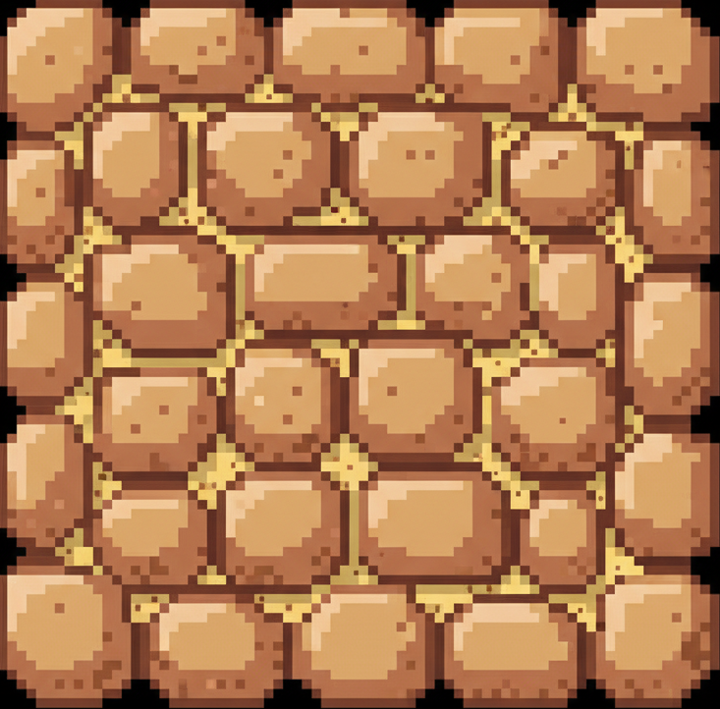



אפיון הפרויקט
תכונות בסיסיות
קירות וקופסאות
קירות אבן-חול קבועים
קופסאות עץ הניתנות להריסה, נהרסות לאחר מספר פיצוצים
אינדיאנה ג'ונס
יכול לנוע ב-4 כיוונים
מוגבל ע"י קירות שונים
יכול להניח פצצה מתוזמנת
צריך למצוא את הדלת הסודית, ולאחר מכן את הפסלון המוזהב

Slide 6

אפיון הפרויקט
תכונות בסיסיות
נחשים ארסיים
מוגבלים בתנועתם ע"י הקירות
והקופסאות, פוגעים בשחקן
נהרגים ע"י פיצוץ
קירות וקופסאות
אינדיאנה ג'ונס
קירות אבן-חול קבועים
קופסאות עץ הניתנות להריסה, נהרסות לאחר מספר פיצוצים
יכול לנוע ב-4 כיוונים
מוגבל ע"י קירות שונים
יכול להניח פצצה מתוזמנת
צריך למצוא את הדלת הסודית, ולאחר מכן את הפסלון המוזהב

Slide 7
אפיון הפרויקט
תכונות בסיסיות
מטא-דאטה
זמן שנותר
חיים שנותרו
השלב הנוכחי
נחשים ארסיים
אינדיאנה ג'ונס
יכול לנוע ב-4 כיוונים
מוגבל ע"י קירות שונים
יכול להניח פצצה מתוזמנת
צריך למצוא את הדלת הסודית, ולאחר מכן את הפסלון המוזהב
מוגבלים בתנועתם ע"י הקירות
והקופסאות, פוגעים בשחקן
נהרגים ע"י פיצוץ
קירות וקופסאות
קירות אבן-חול קבועים
קופסאות עץ הניתנות להריסה, נהרסות לאחר מספר פיצוצים

Slide 8

אפיון הפרויקט
תכונות בסיסיות
אינדיאנה ג'ונס
צלילים
יכול לנוע ב-4 כיוונים
מוגבל ע"י קירות שונים
יכול להניח פצצה מתוזמנת
צריך למצוא את הדלת הסודית, ולאחר מכן את הפסלון המוזהב
צליל זכייה
צליל הפסד
מטא-דאטה
זמן שנותר
חיים שנותרו
השלב הנוכחי
קירות וקופסאות
נחשים ארסיים
קירות אבן-חול קבועים
קופסאות עץ הניתנות להריסה, נהרסות לאחר מספר פיצוצים
מוגבלים בתנועתם ע"י הקירות
והקופסאות, פוגעים בשחקן
נהרגים ע"י פיצוץ

Slide 9

אפיון הפרויקט
תכונות יצירתיות
אנימציות
אנימציית פגיעה באינדיאנה
אנימציות כיוון לפי הליכה וזחילה

Slide 10
אפיון הפרויקט
תכונות יצירתיות
אנימציות
אנימציית פגיעה באינדיאנה
אנימציות כיוון לפי הליכה וזחילה

Slide 11
אפיון הפרויקט
תכונות יצירתיות
אנימציות
אנימציית פגיעה באינדיאנה
אנימציות כיוון לפי הליכה וזחילה

Slide 12
אפיון הפרויקט
תכונות יצירתיות
אנימציות
אנימציית פגיעה באינדיאנה
אנימציות כיוון לפי הליכה וזחילה

Slide 13
אפיון הפרויקט
תכונות יצירתיות
אנימציות
אנימציית פגיעה באינדיאנה
אנימציות כיוון לפי הליכה וזחילה
אקראיות
התפוצצות דינמיט
כיוון זחילת נחשים ומיקומם
סידור קירות
סידור הדלת והפסלון המוזהב

Slide 14





אפיון הפרויקט
תכונות יצירתיות
Power Ups
מקלות דינמיט נוספים
שעונים שנותנים זמן נוסף
יהלומים שמוסיפים ניקוד
נעליים שמגדילות מהירות
לבבות שמחזירים חיים
אנימציות
אנימציית פגיעה באינדיאנה
אנימציות כיוון לפי הליכה וזחילה
אקראיות
התפוצצות דינמיט
כיוון זחילת נחשים ומיקומם
סידור קירות
סידור הדלת והפסלון המוזהב

Slide 15
אפיון הפרויקט
תכונות יצירתיות
Power Ups
מקלות דינמיט נוספים
שעונים שנותנים זמן נוסף
יהלומים שמוסיפים ניקוד
נעליים שמגדילות מהירות
לבבות שמחזירים חיים
אנימציות
אנימציית פגיעה באינדיאנה
אנימציות כיוון לפי הליכה וזחילה
אקראיות
צלילים נוספים ומטא-דאטה
התפוצצות דינמיט
כיוון זחילת נחשים ומיקומם
סידור קירות
סידור הדלת והפסלון המוזהב
כמות פצצות נוכחית
ניקוד (נשמר בין שלבים ומוצג בסיום המשחק)
צליל פגיעה באינדיאנה
צליל אסיפה של Power Ups

Slide 16


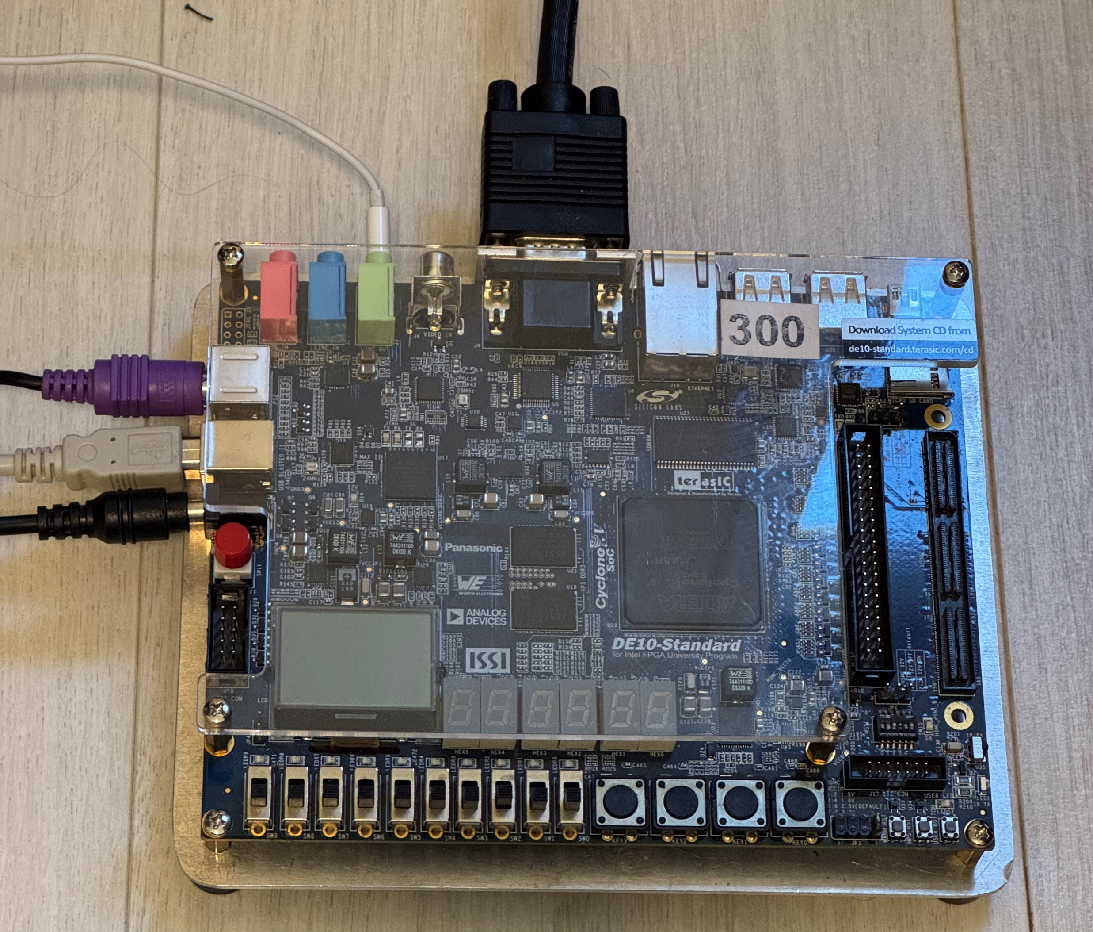
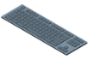


ממשקי המערכת
רמקולים
מסך ברזולוציה 640X480, מחובר בחיבור VGA
מקלדת מיוחדת שניתנה לנו
מחשב
חשמל

Slide 17
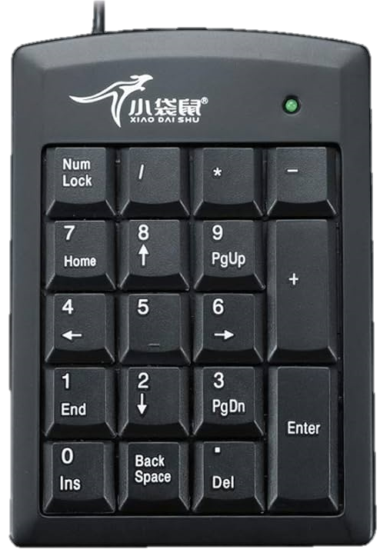
הוראות הפעלה
מקש הנחת הפצצה
מקשי התנועה של אינדיאנה
(משמשים גם לניווט בתפריטים השונים)
מקש בחירה בתפריטים

Slide 18
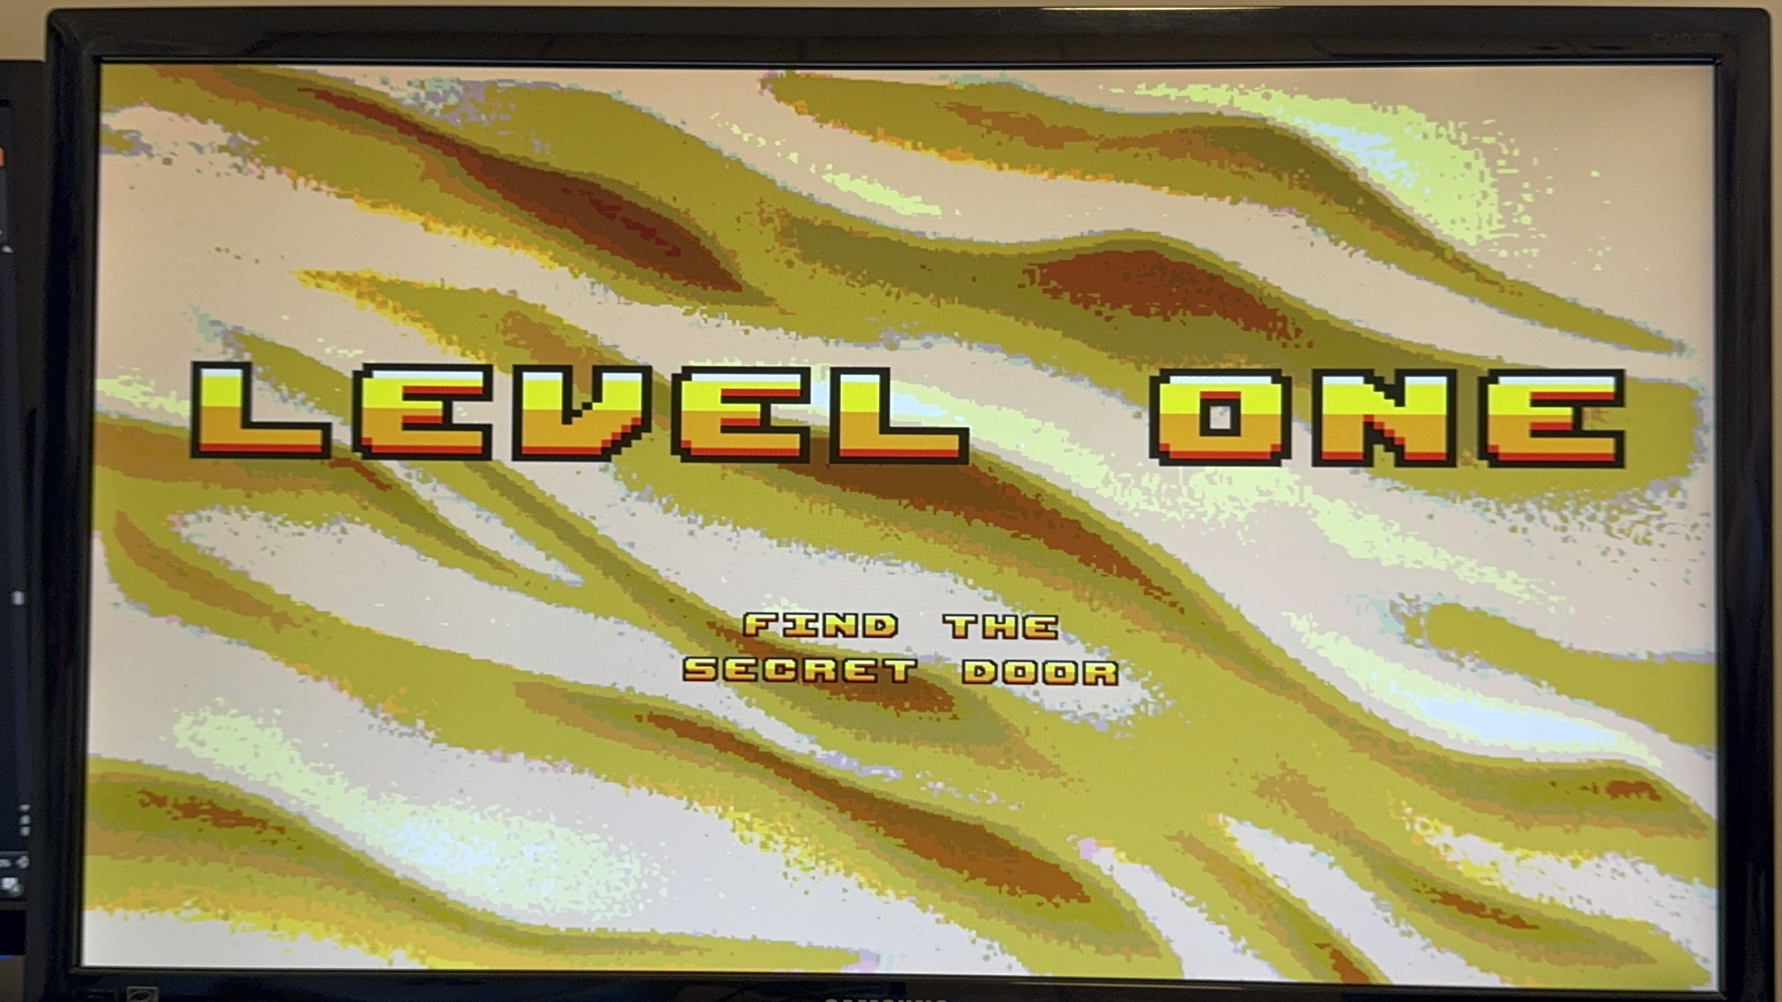
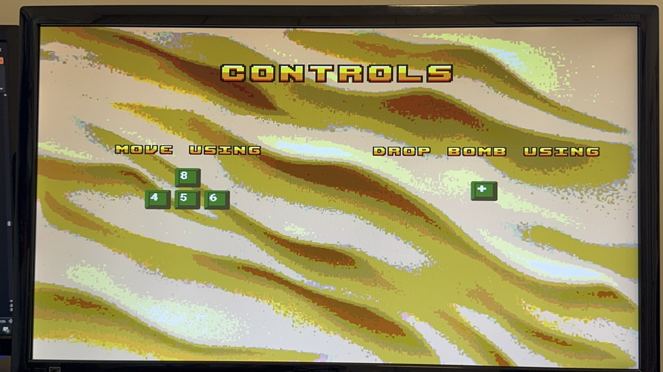
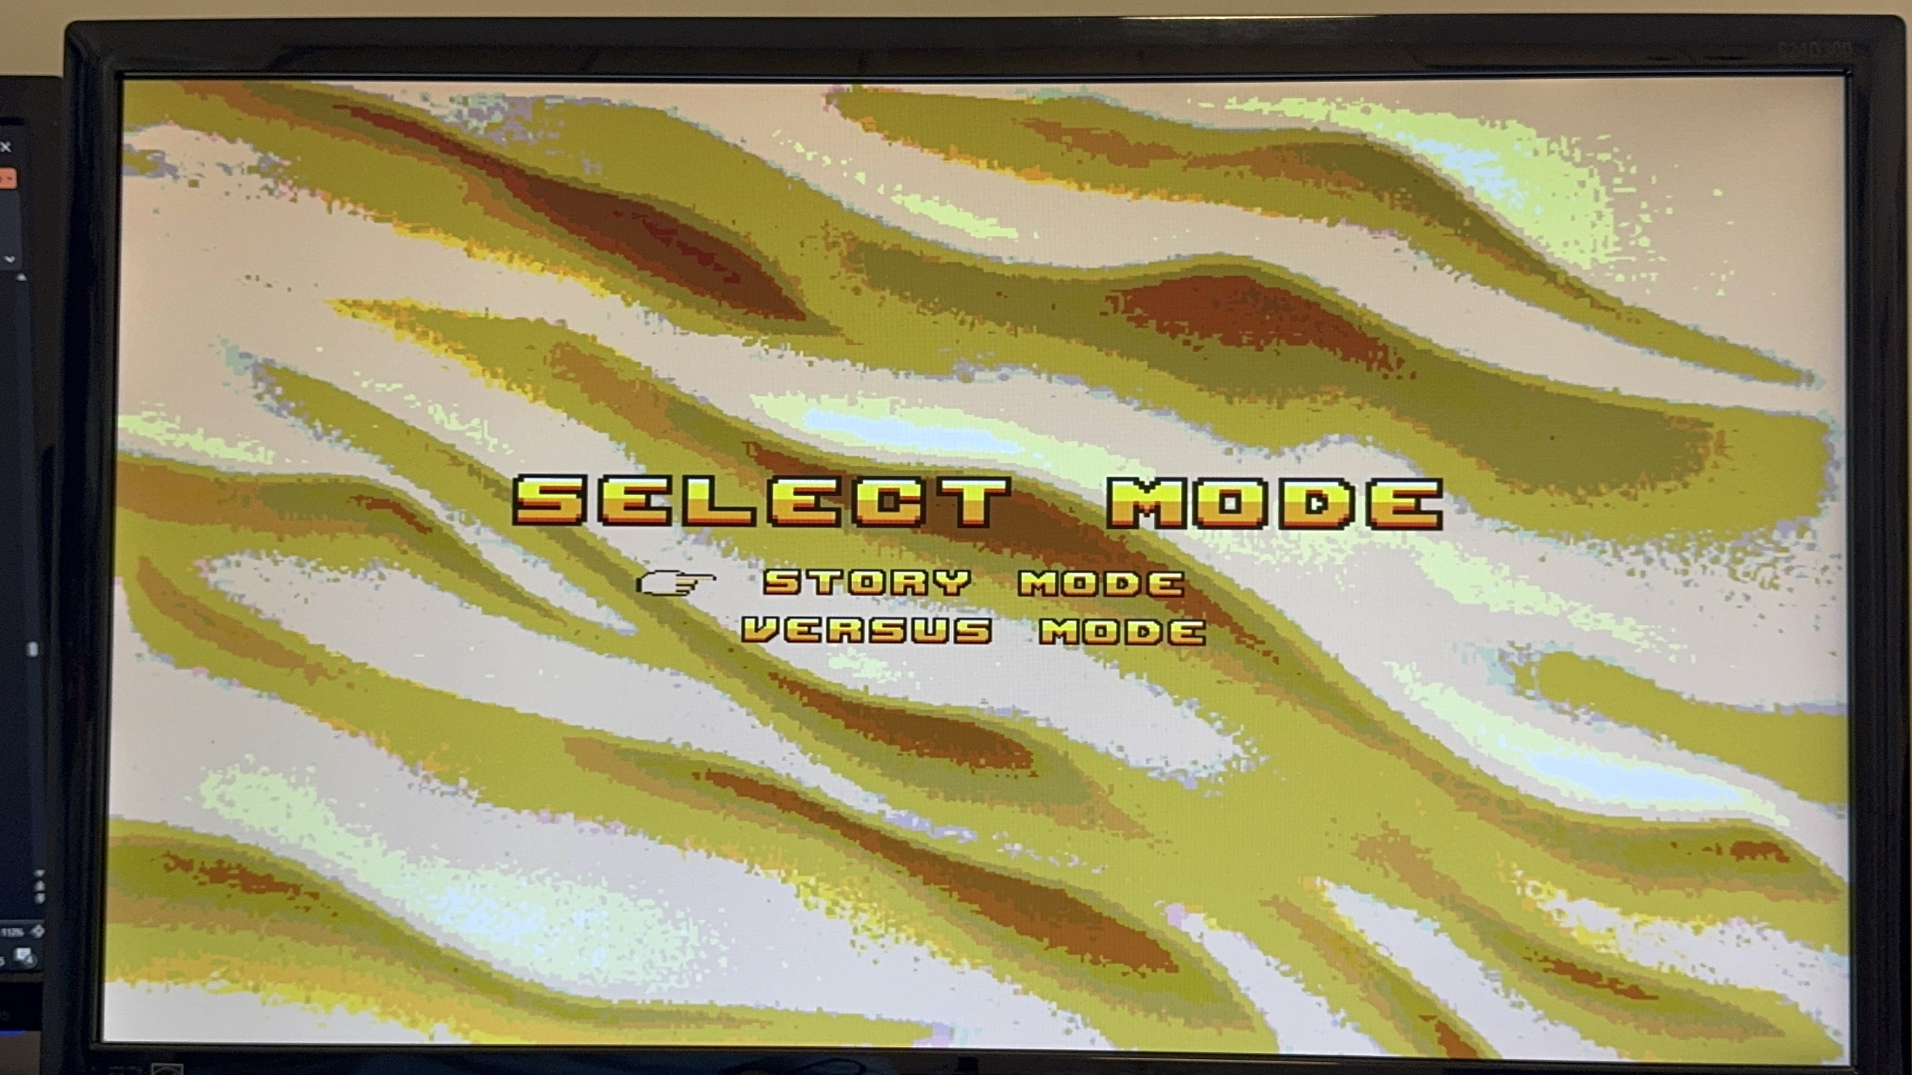
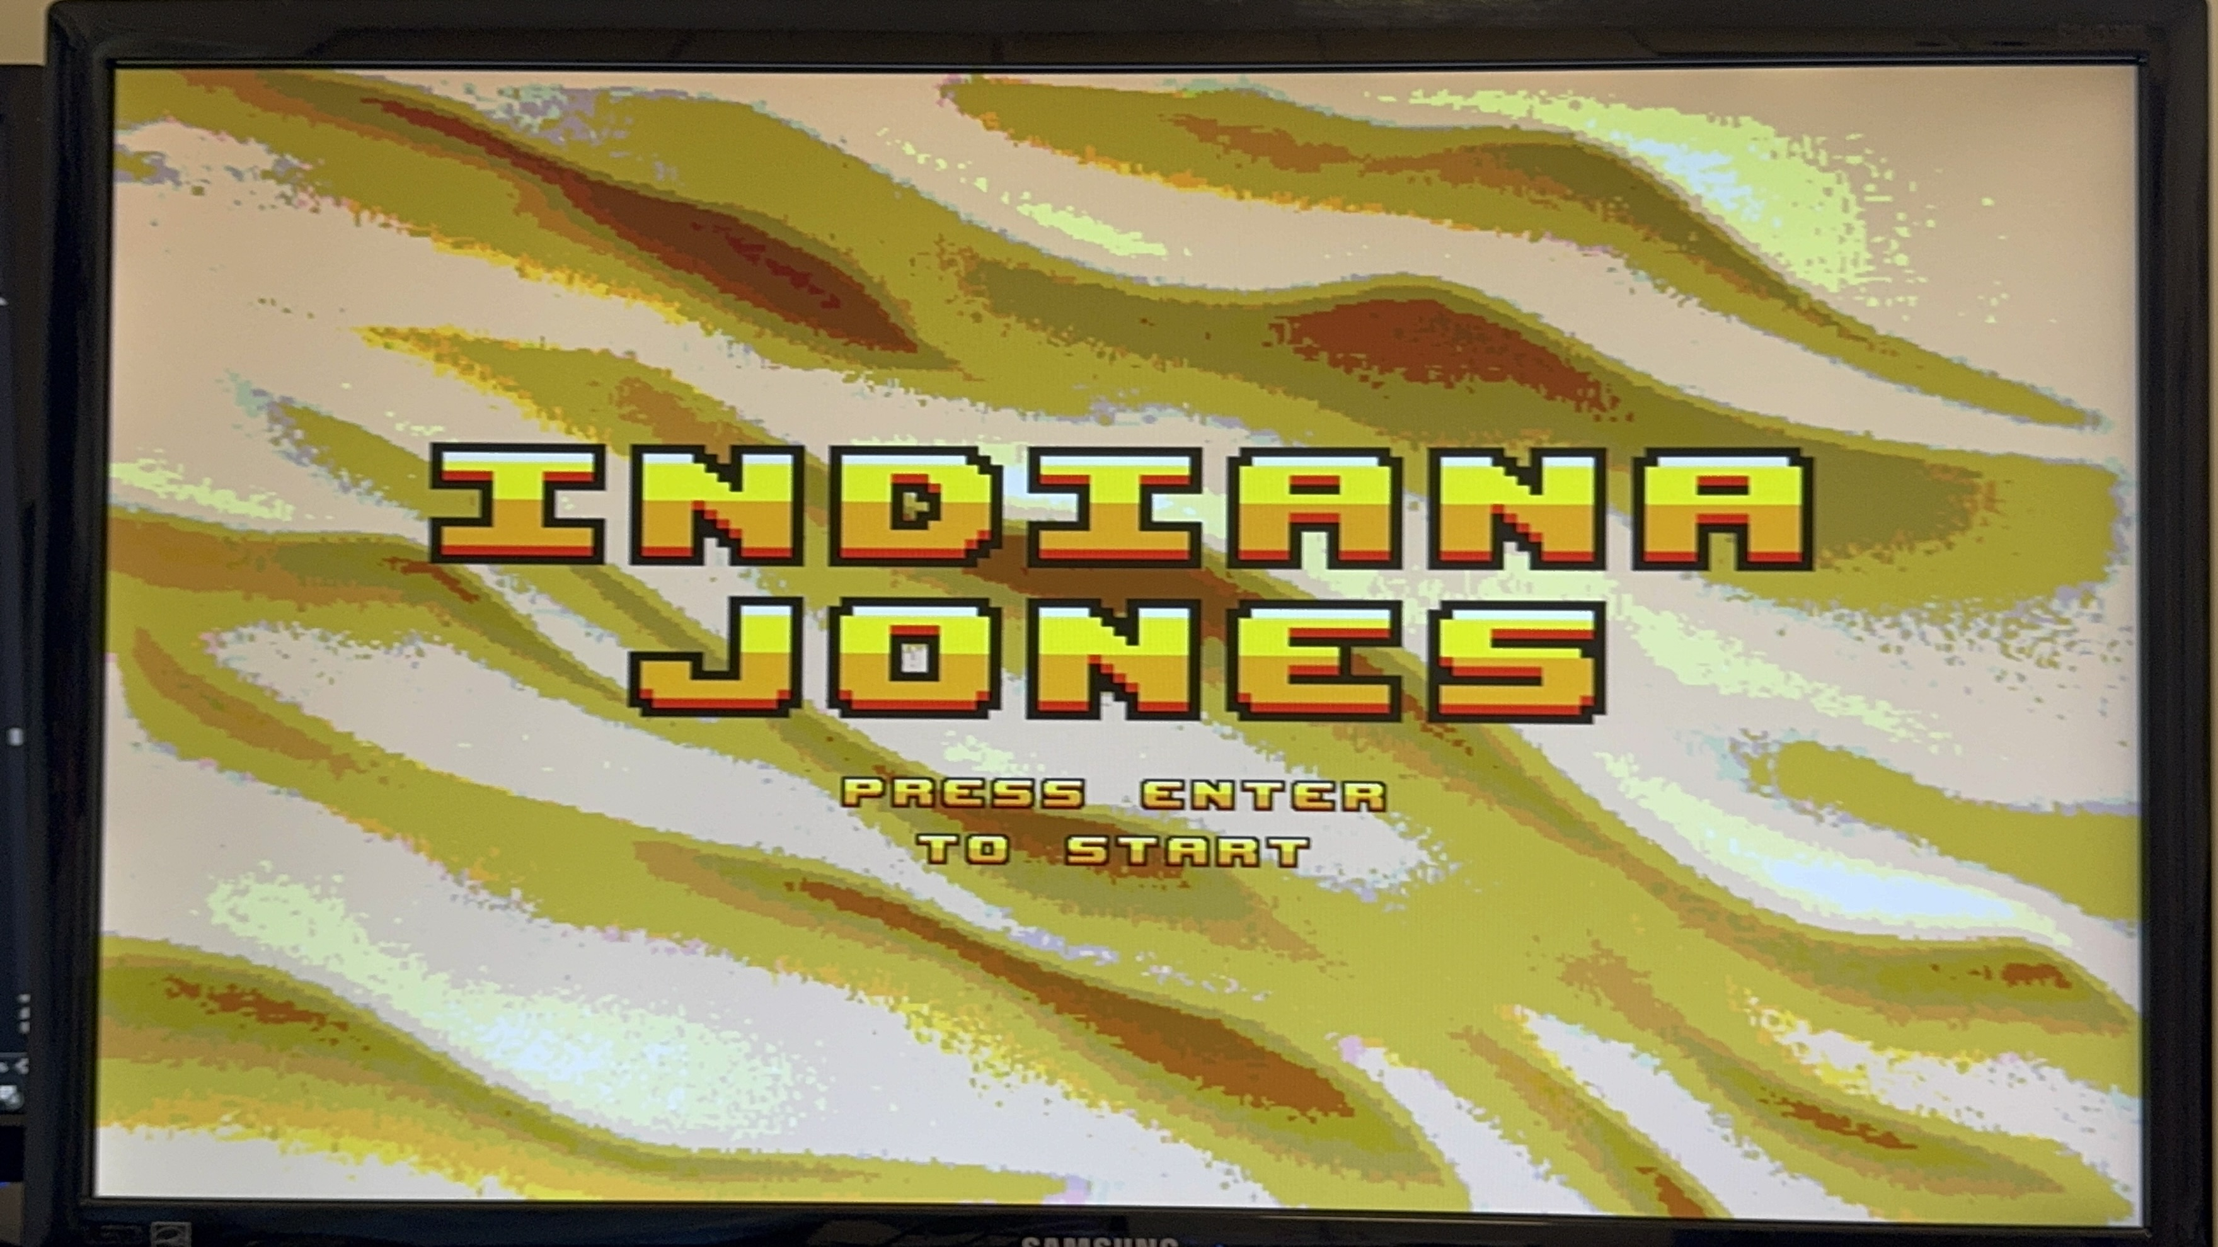
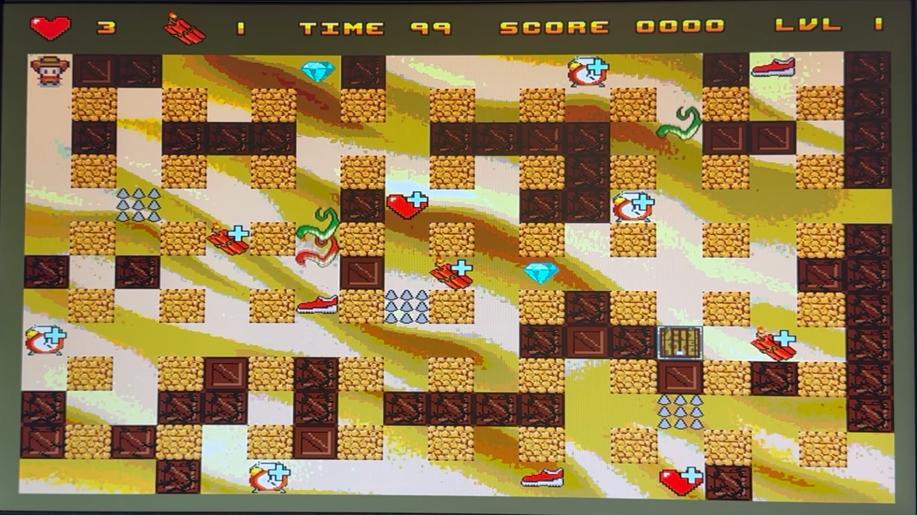
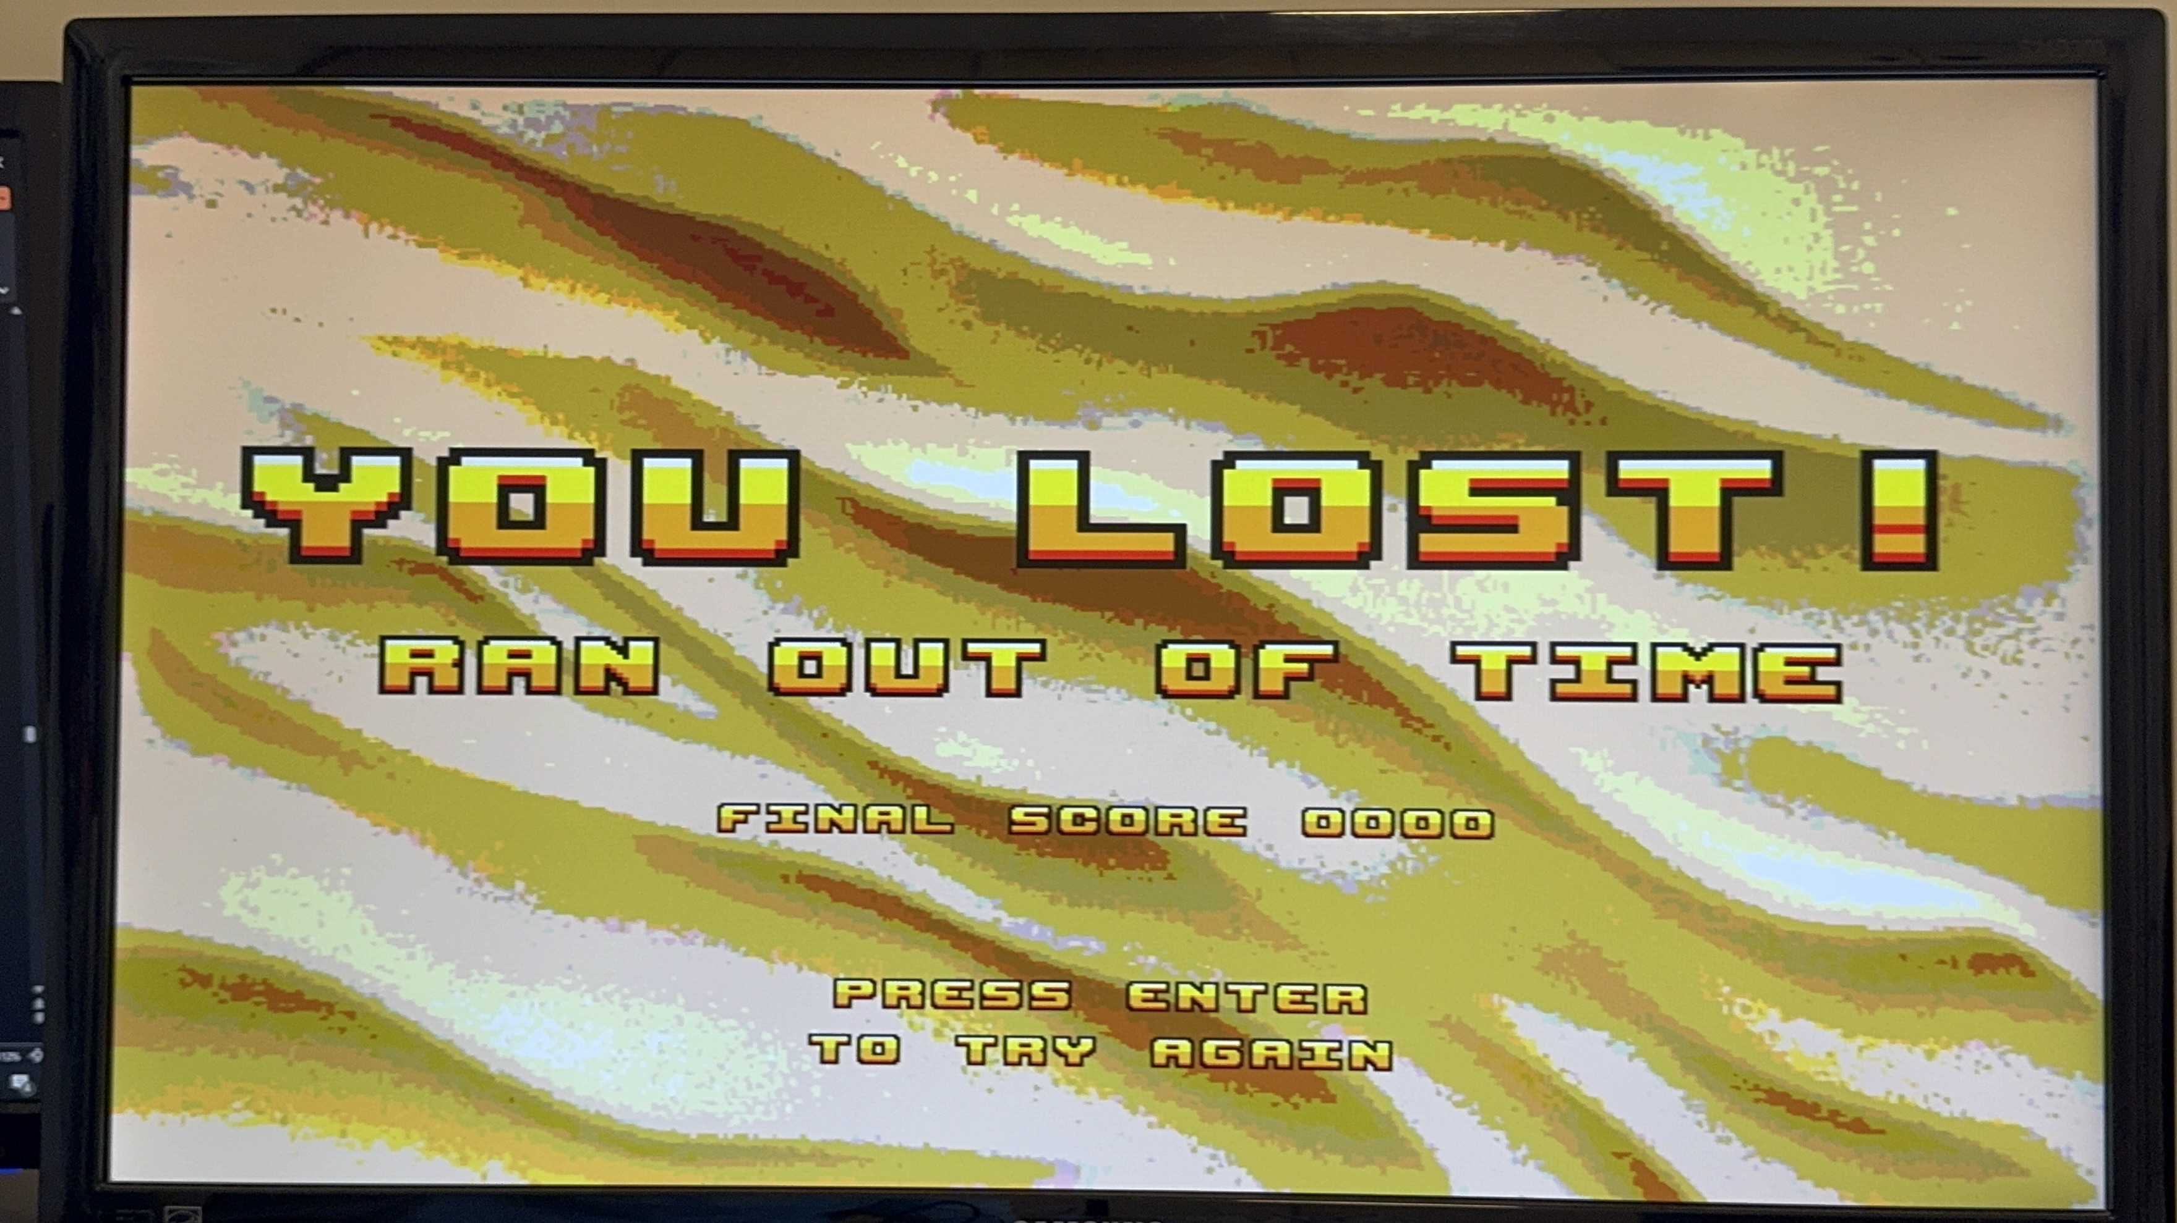
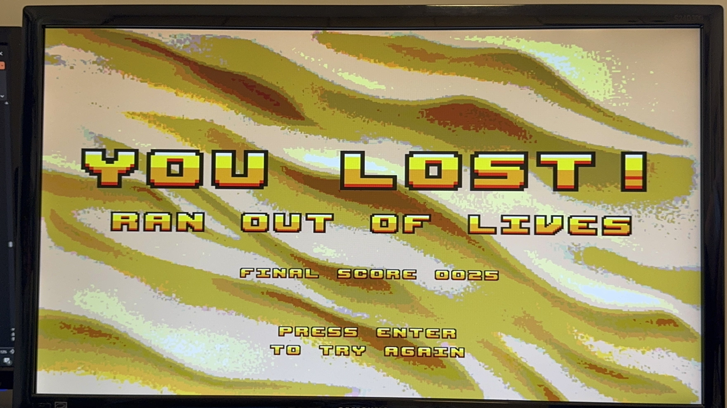
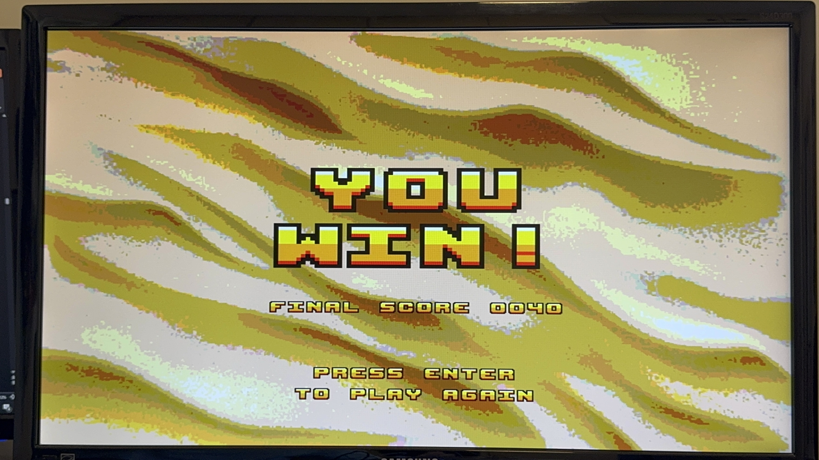
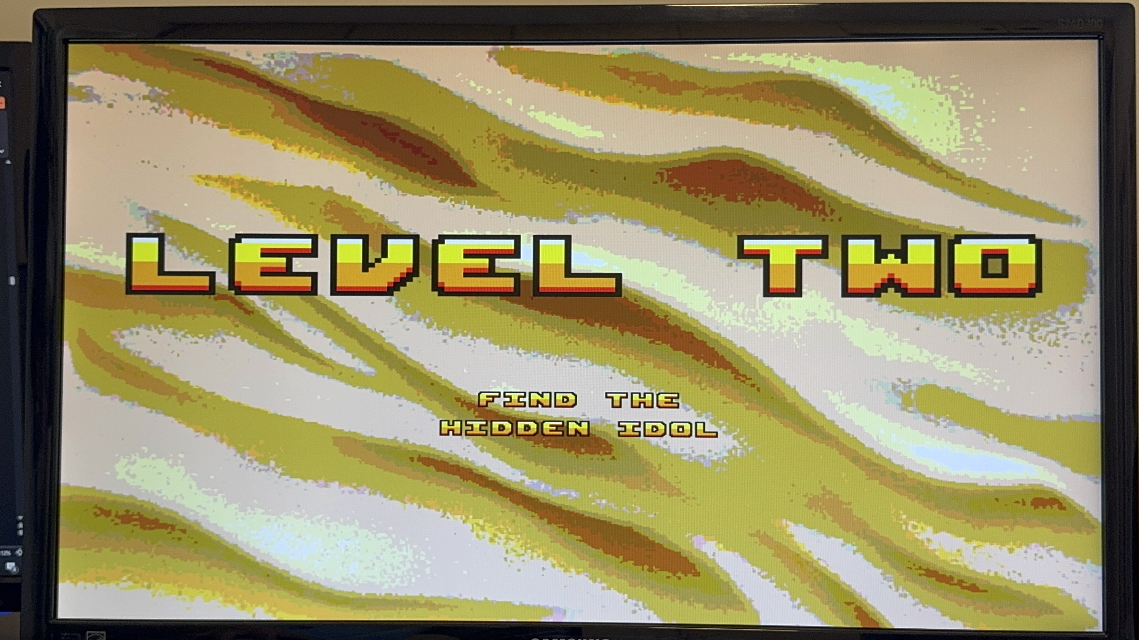
מסכי המשחק השונים

Slide 19
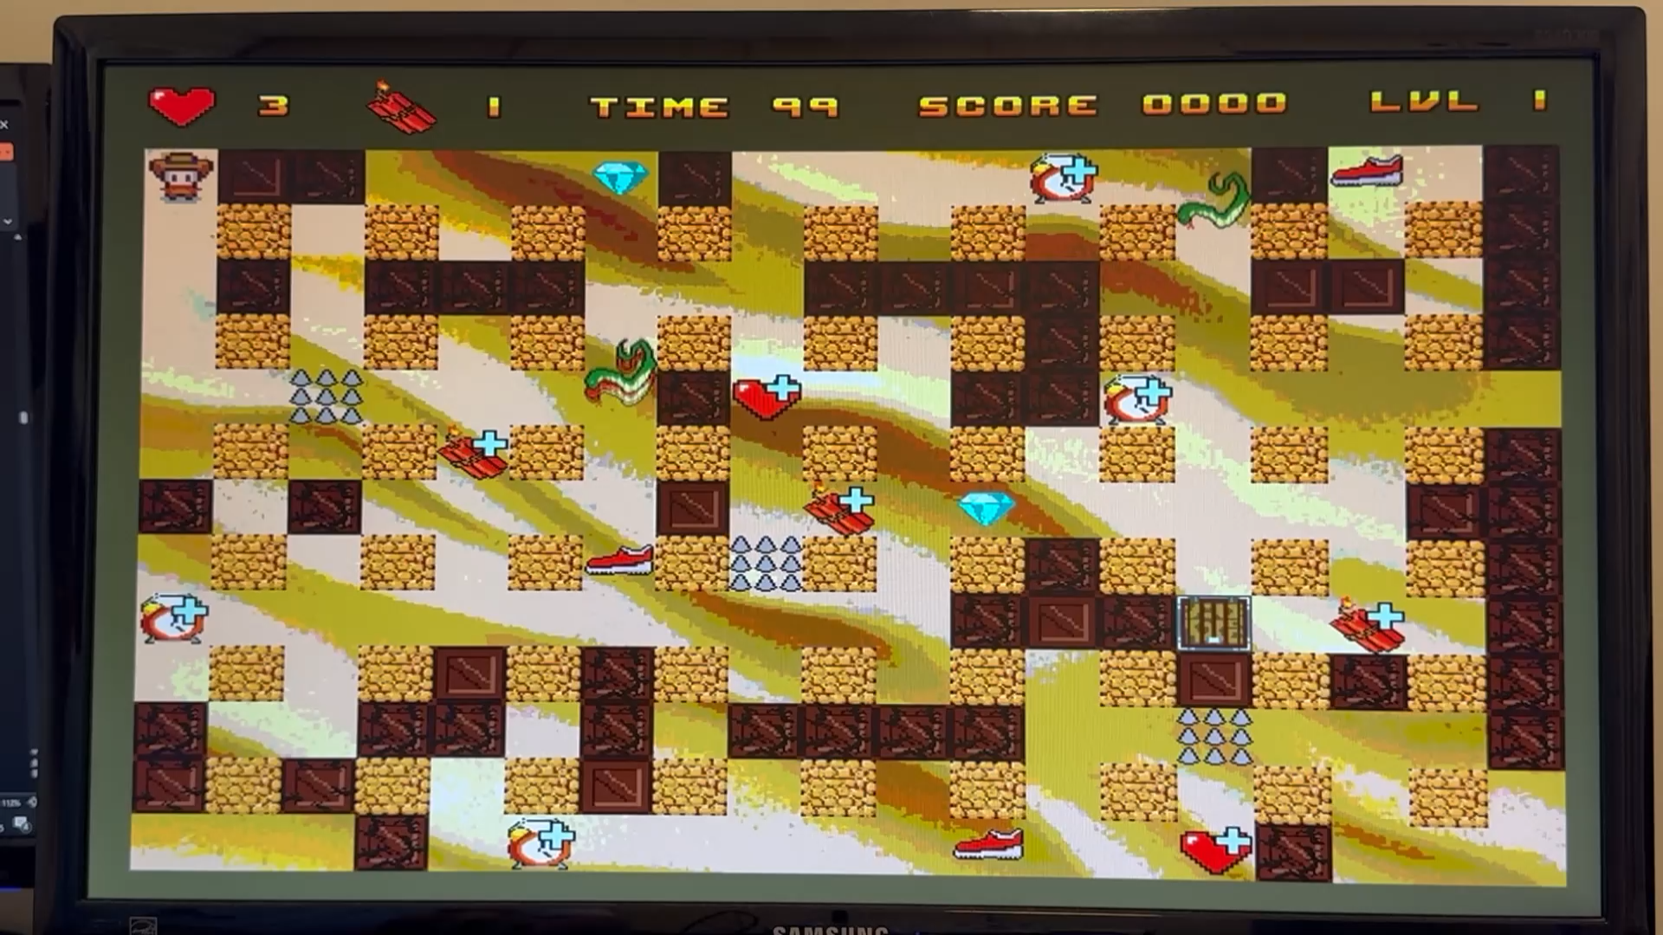
מסך המשחק הראשי

Slide 20
סכמת מלבנים (MVP)
Columns & Walls
Collisions
Object MUX
Drawing
request
VGA
display
KBD
Player
Keystrokes
Movement keys
Game
Controller
Collisions
Bomb
Block
Collisions
Drop bomb key
Enemy
Collisions

Slide 21
סכמת מלבנים
Columns & Walls
Collisions
Game state
Big
MUX
KBD
Player
Keystrokes
Movement keys
Object MUX
VGA
display
Collisions
Bomb
System
Game state
Enter key
Drop bomb key
Game
SM
Enemies
Drawing
request
Collisions
Game state
Applied
SOUND
Game
Controller
speakers
Spikes
Screens
MUX
Collisions
Game state
Collisions
Game state
Game state
Power Ups
Collisions
Meta
Data
Background
Screens
Game state
Door & Idol
Collisions
Applied
Game state

Slide 22
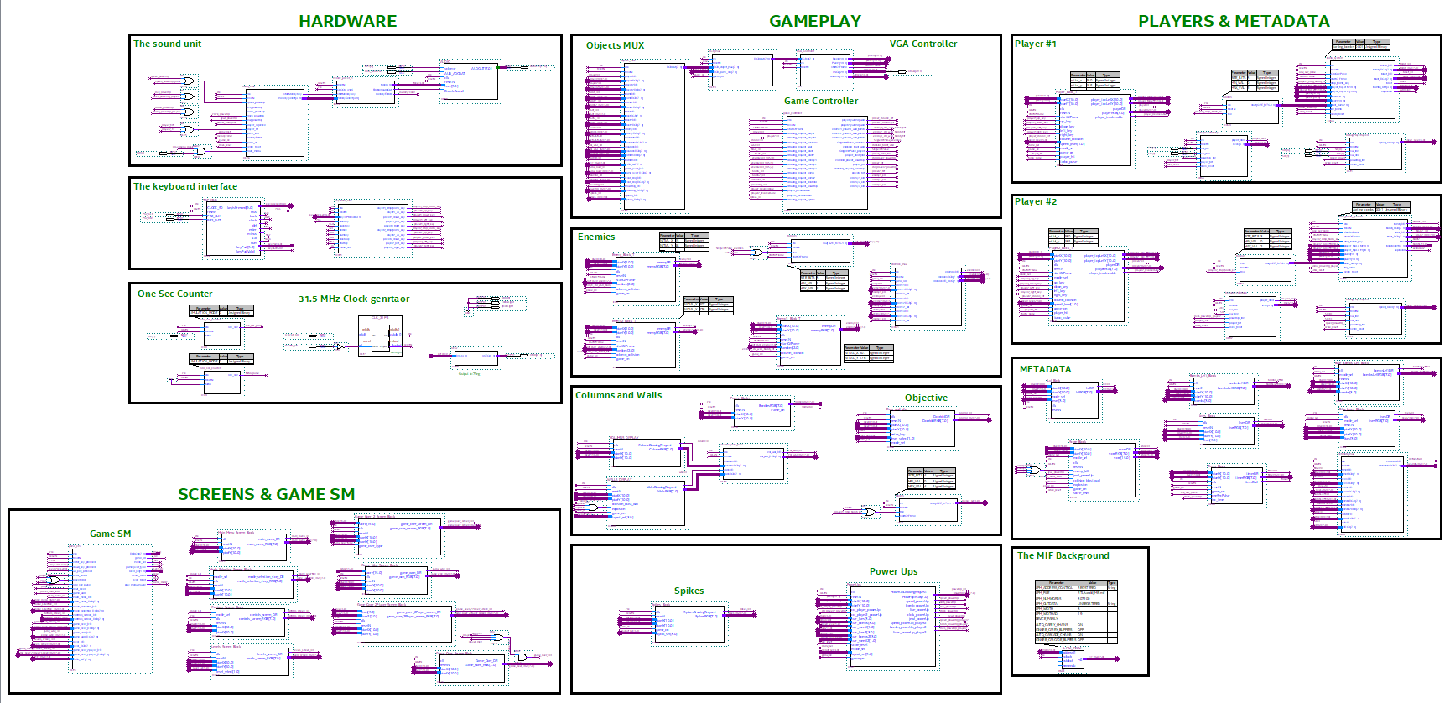
שרטוט הירארכיה עליונה

Slide 23
תיאור מודול ראשון

Slide 24
תיאור מכונת מצבים

Slide 25
תיאור מודול שני

Slide 26
תיאור מכונת מצבים

Slide 27
שימוש ב-SignalTap
המטרה
יצרנו מודול בשם audio_mux אשר מטרתו לקלוט סיגנלים היוצאים מהמודולים השונים ולהרים את רגל startMelodyKey ואת רגל melody_select[3..0]. רגליים אלו נקלטות ע"י המודול melody_player_1 שקיבלנו, שמזרים את המידע עד שמגיע לאוזני השחקן.

Slide 28
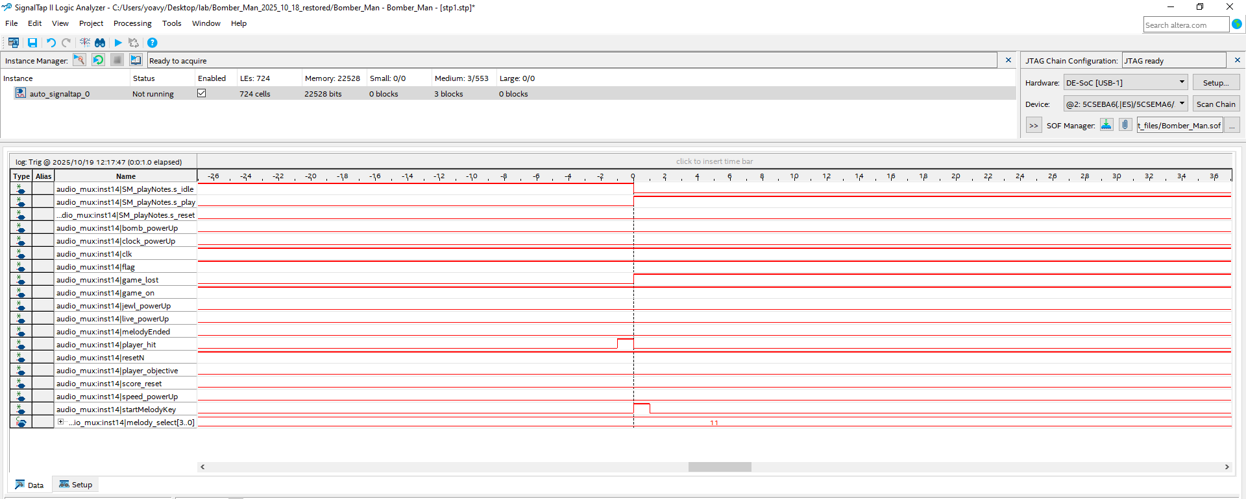
שימוש ב-SignalTap
הבעיה
כאשר השחקן מת (או שנגמר הזמן) הסיגנל game_lost מורם, אך הוא מורם מחזור שעון בודד לאחר שהשחקן נפגע בפעם האחרונה (זאת גילינו באמצעות ה-SignalTap). רצינו שיתנגן צליל פגיעה ומיד לאחר מכן צליל הפסד. כמו כן, רצינו שצליל ההפסד יתנגן פעם אחת בלבד.
המטרה
יצרנו מודול בשם audio_mux אשר מטרתו לקלוט סיגנלים היוצאים מהמודולים השונים ולהרים את רגל startMelodyKey ואת רגל melody_select[3..0]. רגליים אלו נקלטות ע"י המודול melody_player_1 שקיבלנו, שמזרים את המידע עד שמגיע לאוזני השחקן.

Slide 29
כאן ניתן לראות כיצד לאחר שסיגנל player_hit עולה ויורד, סינגל game_lost עולה ונשאר קבוע על 1 לוגי. עלינו לגרום למכונת המצבים להבחין בין עלייה של game_lost לבין פולס שלו (כאשר נגמר הזמן), ולנגן מנגינת סיום פעם אחת בלבד בשני המקרים.

Slide 30
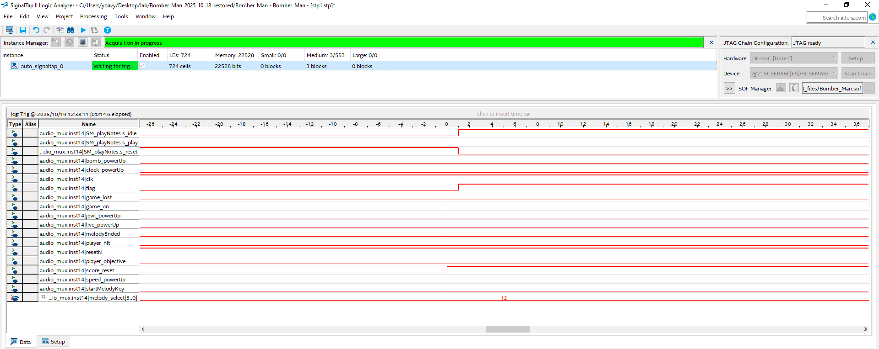
הפתרון
הכנסנו מצב נוסף (s_reset) למכונת המצבים של המודול, וחוט פנימי (flag) שמזהה עלייה של game_lost, שמטרתם לזהות את הסיגנלים הרלוונטיים, יגרמו לניגון אחרון, ויכנסו למצב השהייה שיתאפס בעת אתחול המשחק במסך הראשי ע"י רגל score_reset (אתחול זה מאפס מודולים נוספים במשחק).

Slide 31

סיכום ומסקנות

Slide 32
A message from Indiana
Who would have thought that in the most remote cave on earth I would encounter my evil twin brother, trying to steal my Golden Idol.
It is time to put an end to this madness!
If it was up to me – you wouldn’t have made it out of the womb…
And now… This cave shall become your grave!

Slide 33


אפיון הפרויקט
תכונות סופר-דופר יצירתיות
Versus Mode
מצב משחק נוסף בו יש שני שחקנים אשר נלחמים עד המוות (או עד תום הזמן), אינדיאנה מול האח התאום הכחול והמרושע שלו.
המנצח הוא השורד בעל מספר החיים הרב יותר

Slide 34
הוראות הפעלה
מקשי התנועה של האח המרושע
מקש הנחת הפצצה של האח המרושע
מקש הנחת הפצצה של אינדיאנה
מקשי התנועה של אינדיאנה

Slide 35
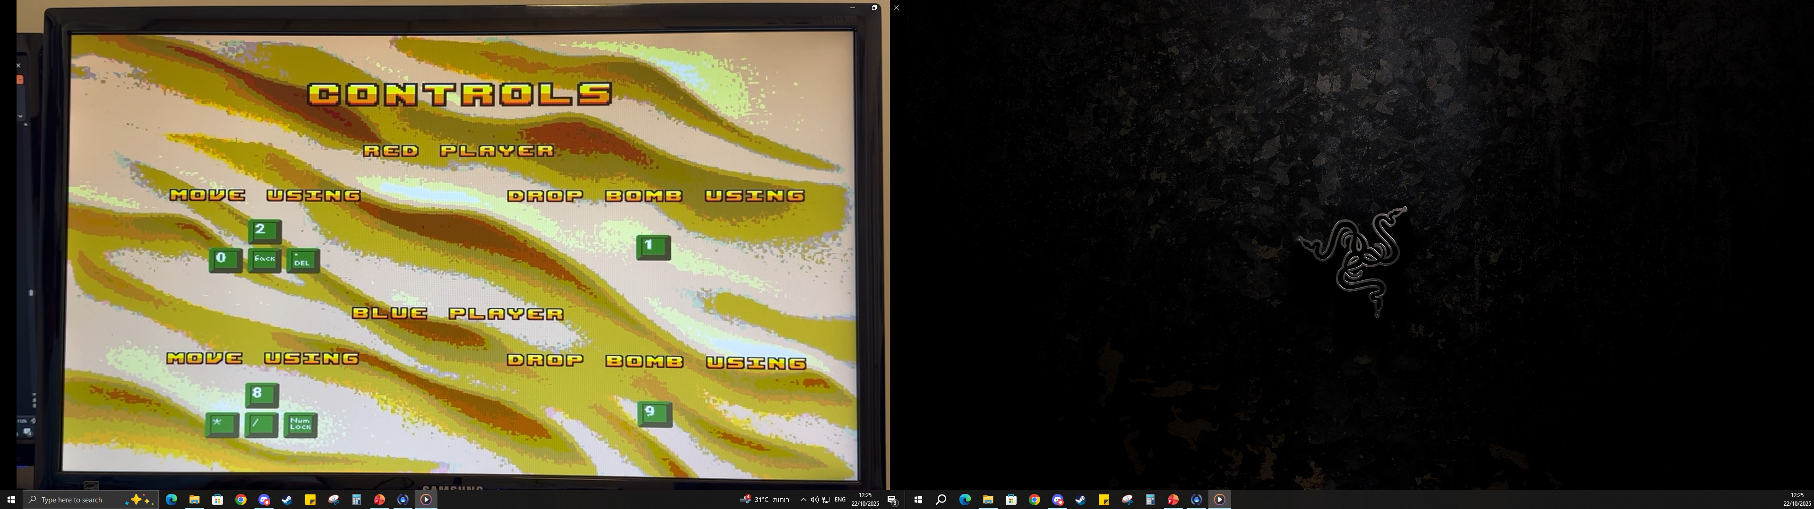
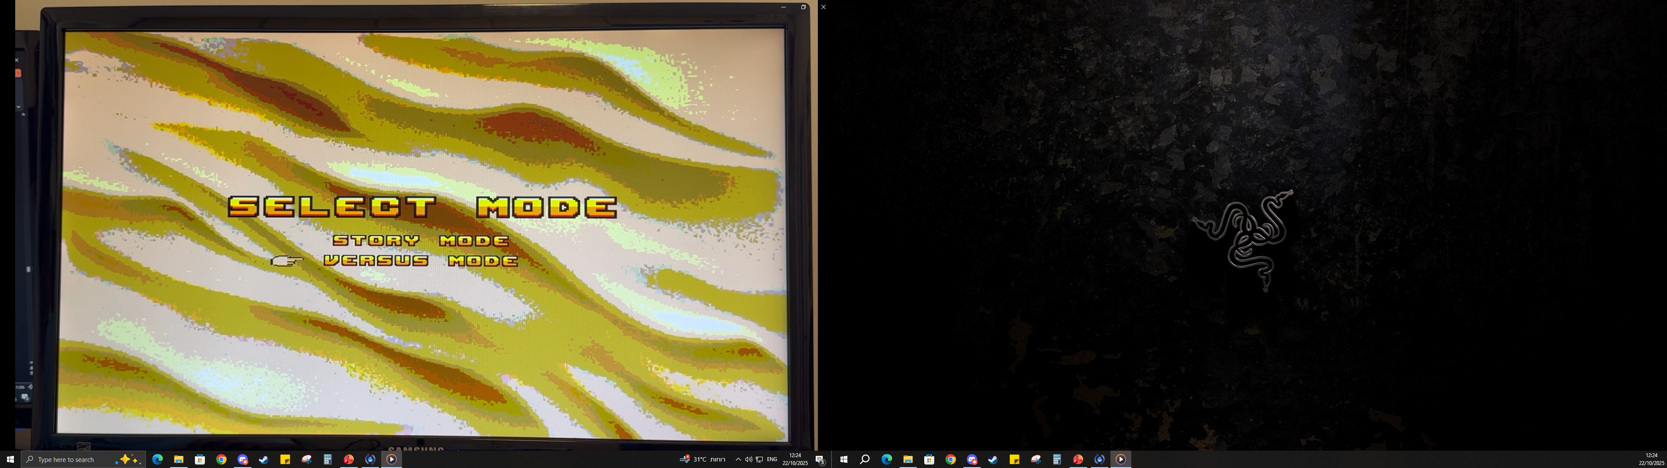
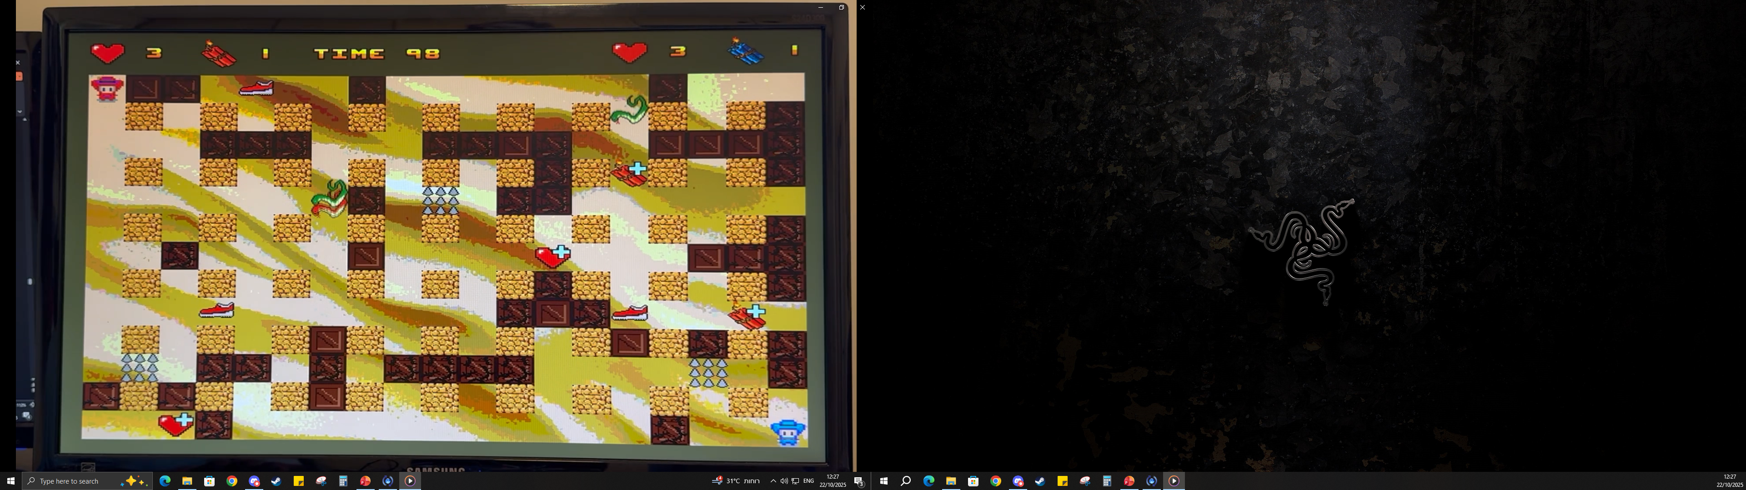
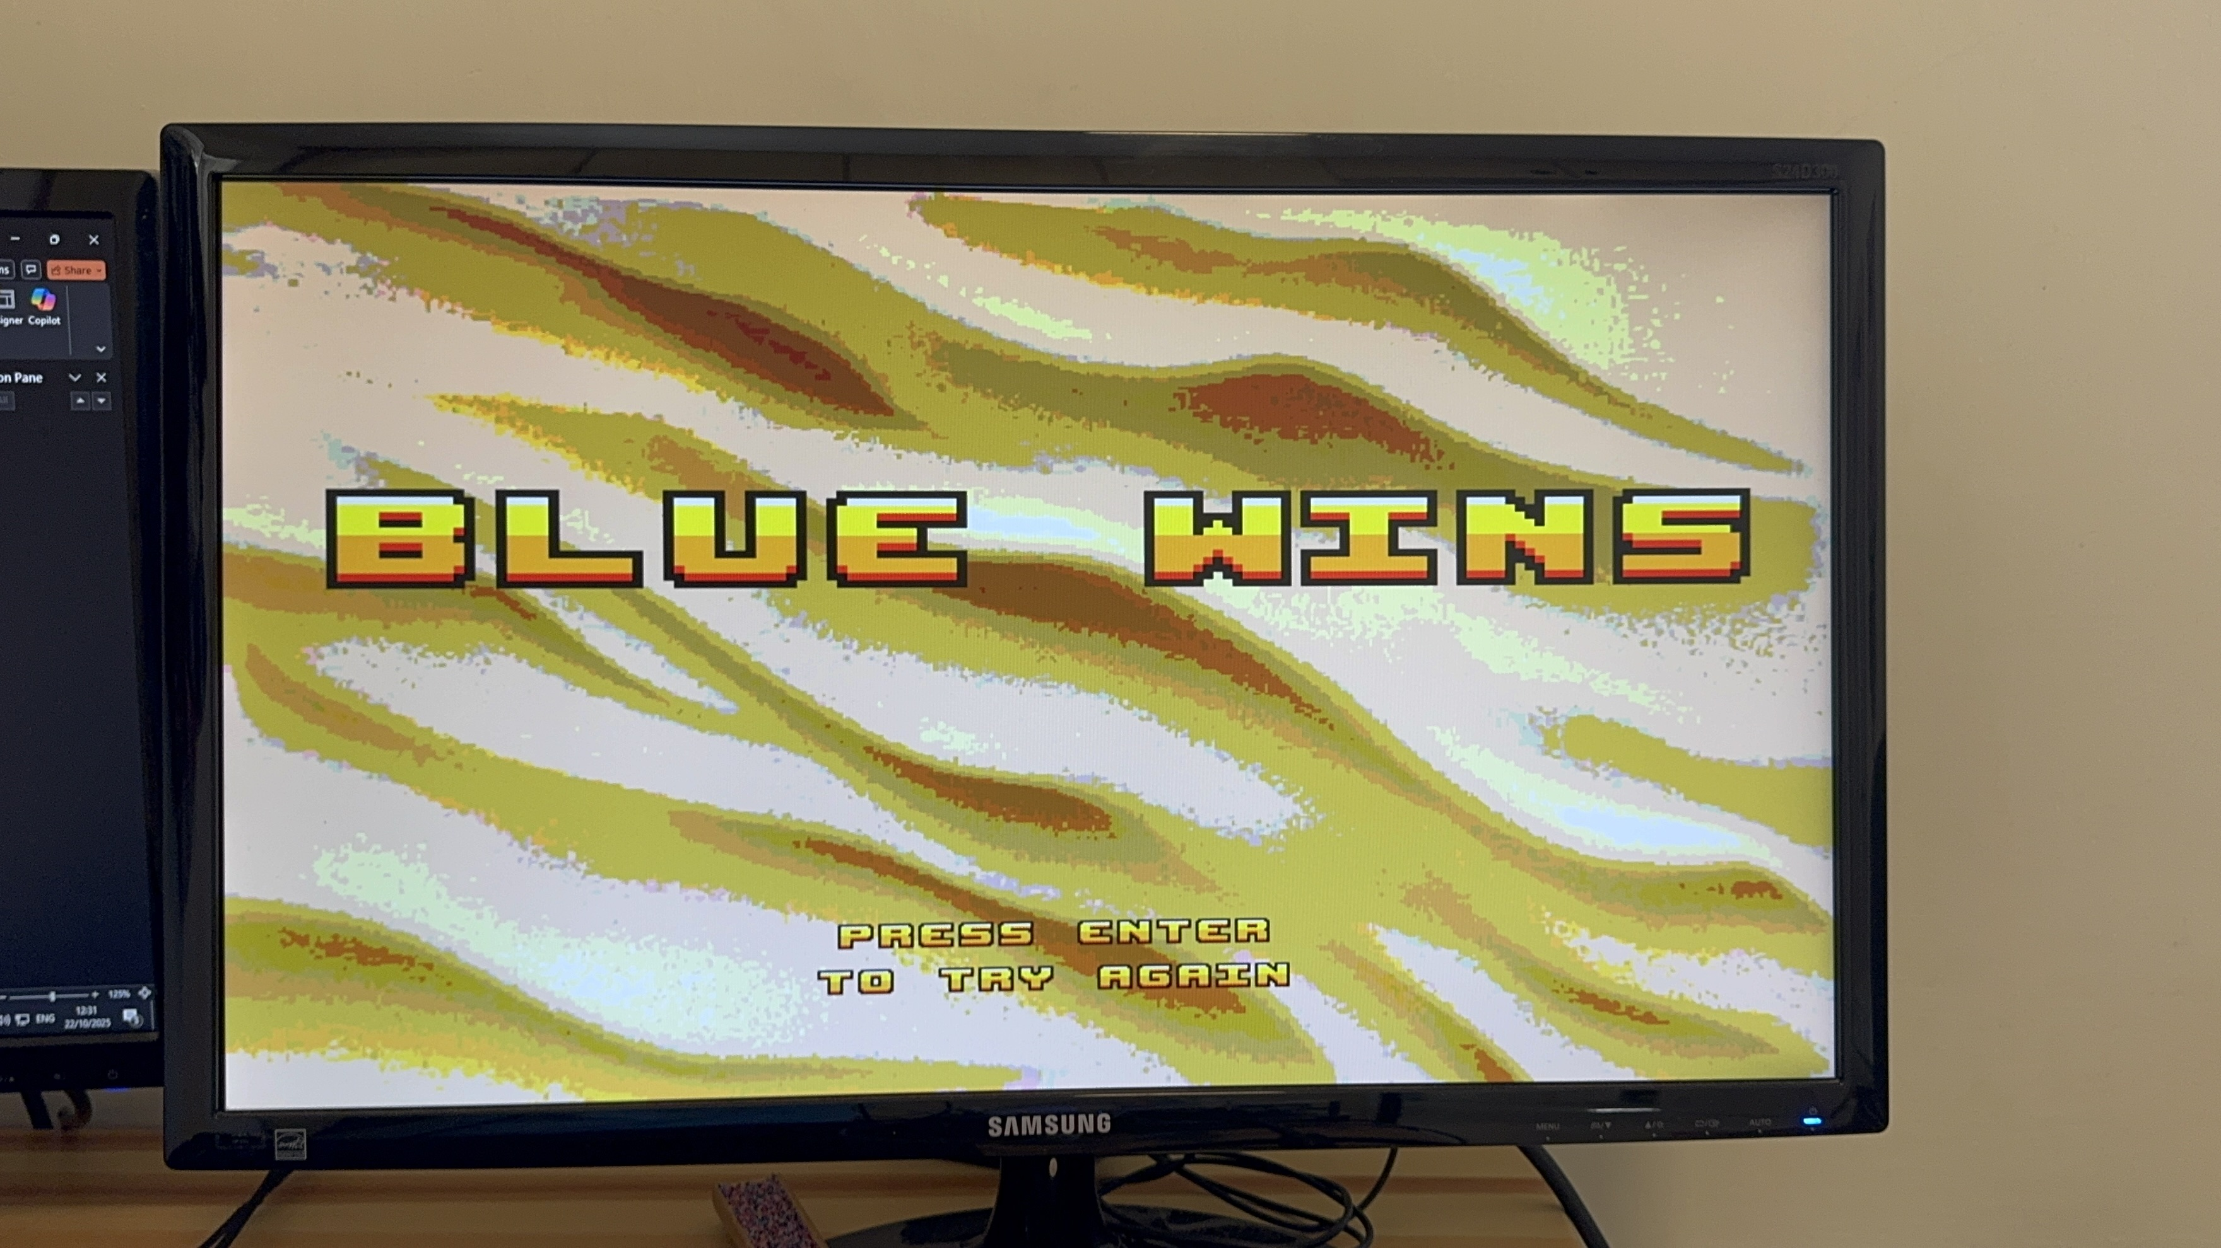
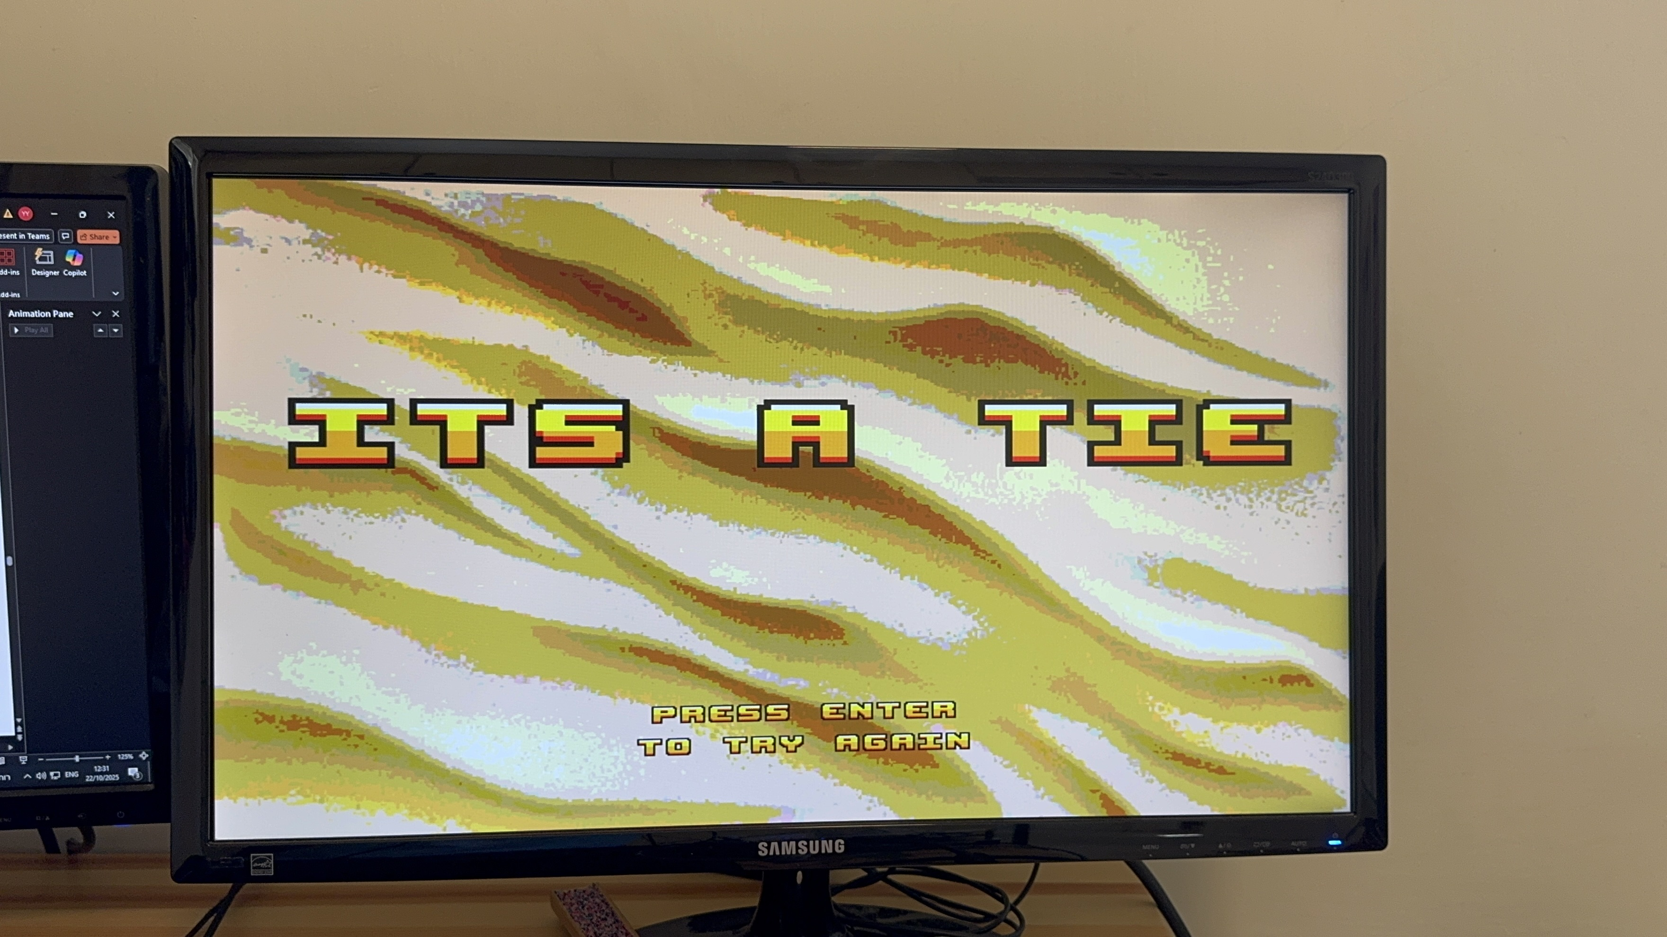
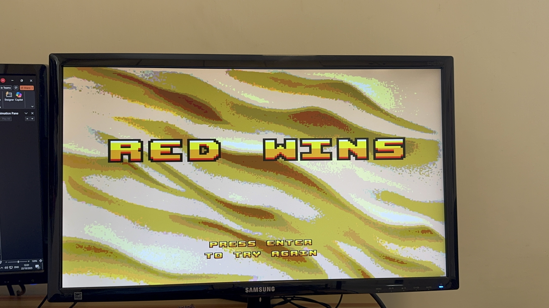
מסכי המשחק השונים

Slide 36
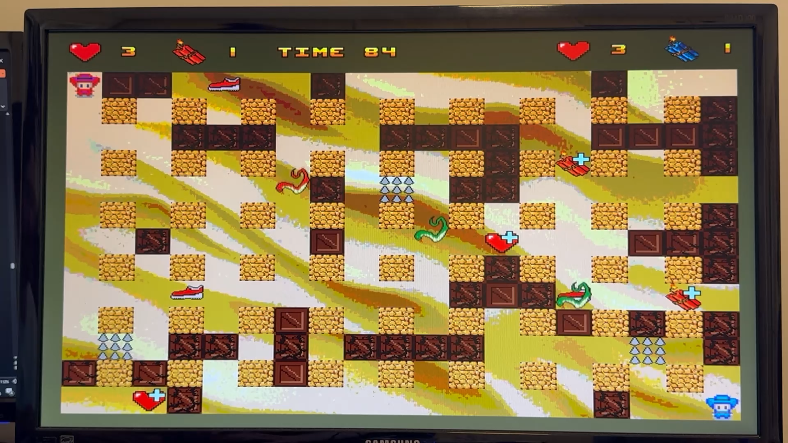
מסך המשחק ב-Versus Mode

Slide 37
סיכום ומסקנות
שימוש פרקטי בחומר הנלמד בקורס מערכות ספרתיות ומבנה המחשב
עבודת צוות, חלוקת משימות, ניהול ועמידה בלוחות זמנים ועבודה עם Git
עיצוב דמויות, טקסטורות, צלילים, בניית Theme ועלילה מעניינת
שימוש בכלי Debug מתקדמים כדוגמת SignalTap לפתרון באגים מורכבים
פירוק משימה למשימות קטנות יותר, תוך שימוש בקופסאות שחורות מקל על העבודה ומאפשר הרחבה עתידית למודולים קיימים
הרבה שערות תלושות ולילות לבנים, אך התוצר הסופי שווה את הכול!

Slide 38
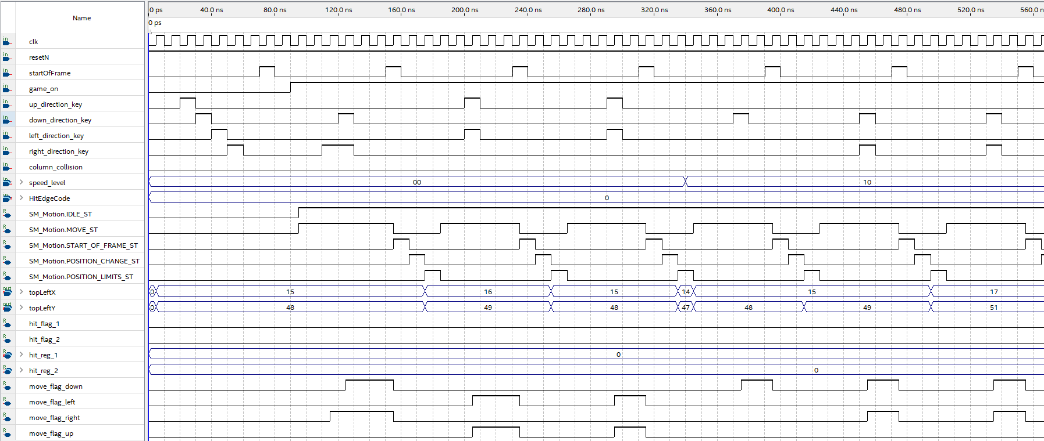

Slide 39
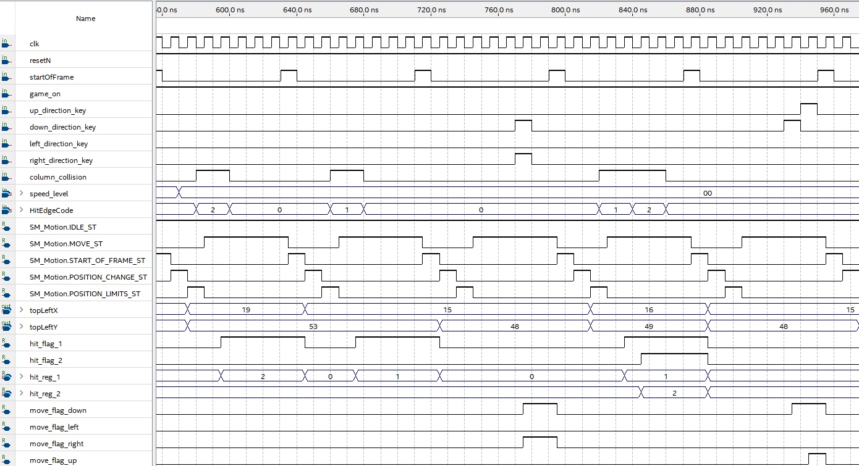

Slide 40
